Slide 1
Examentraining
Kerntaak 1: levert een bijdrage aan het ontwikkeltraject
Werkproces 3 – Levert een bijdrage aan het ontwerp (Functioneel ontwerp)

Slide 2
Onderdelen
Kerntaak 1 is verdeeld in 4 werkprocessen (en 5 opdrachten)
WP1 – Stelt de opdracht vast
Opdracht 1: Plan van eisen
WP2 – Levert een bijdrage aan het projectplan
Opdracht 2: Projectplan
WP3 – Levert een bijdrage aan het ontwerp
Opdracht 3: Functioneel ontwerp
Opdracht 4: Technisch ontwerp
WP4 – Bereidt de realisatie voor
Opdracht 5: Werkomgeving

Slide 3
Werkproces 3: Functioneel Ontwerp
Functionaliteiten
Taak | Criterium | 0 | 1 | 2 | 3
T1,T2 | Functionaliteiten | Te weinig informatie, eisen en wensen uit het PvE zijn opgenomen als functionaliteit. De informatie, eisen en wensen uit het PvE zijn niet begrijpelijk, eenduidig en/of niet als functionaliteit beschreven. De functionaliteiten zijn in de meeste gevallen niet in overeenstemming met het PvE, zowel qua inhoud als prioritering. | Bijna alle informatie, eisen en wensen uit het PvE zijn opgenomen als functionaliteit. De informatie, eisen en wensen uit het PvE zijn in de meeste gevallen begrijpelijk, eenduidig en als functionaliteit beschreven. De functionaliteiten zijn in de meeste gevallen in overeenstemming met het PvE, zowel qua inhoud al prioritering. | Alle informatie, eisen en wensen uit het PvE zijn opgenomen als functionaliteit. De informatie, eisen en wensen uit het PvE zijn in de meeste gevallen begrijpelijk, eenduidig en als functionaliteit beschreven. De functionaliteiten zijn in overeenstemming met het PvE, zowel qua inhoud als prioritering. | Alle informatie, eisen en wensen uit het PvE zijn opgenomen als functionaliteit. De informatie, eisen en wensen uit het PvE zijn begrijpelijk, eenduidig en als functionaliteit beschreven. De functionaliteiten zijn in overeenstemming met het PvE, zowel qua inhoud als prioritering.

Slide 4
Werkproces 3: Functioneel Ontwerp
Functionaliteiten
Inleiding
Vertel iets over de opdracht en hoe om te gaan met het Functioneel Ontwerp
Functionaliteiten: usecase of userstories (met MoSCoW)
Beschrijf de functionaliteiten met behulp van usecases of userstories
Zorg dat je de prioriteiten aan geeft. Dit kan bijvoorbeeld met het MoSCoW principe:
Must: Wat is het allereerste wat af moet. Het minimale systeem waardoor het zou kunnen werken.
Should: Welke uitbreidingen kunnen het makkelijker maken, bijvoorbeeld eigen beheer van onderdelen.
Could: Welke uitbreidingen stel je zelf voor, omdat dit handig kan zijn.
Wont: Wat ga je niet doen. (afkaderen van je opdracht)

Slide 5
Werkproces 3: Functioneel Ontwerp
Functionaliteiten
Informatiebehoefte
Welke informatie moet op de pagina komen. Dit komt vanuit de informatie van het PvE.
Als je de functies hebt uitgewerkt kan je nog specifieker vertellen wat er op een pagina komt.
Wat is nu precies informatie en wat is data.

Slide 6
Werkproces 3: Functioneel Ontwerp
Toepassen schematechnieken
Taak | Criterium | 0 | 1 | 2 | 3
T3 | Toepassen schematechnieken | Er is geen schematechniek gebruikt. Of De verkeerde schematechnieken zijn gebruikt. | De schematechnieken zijn in de meeste gevallen juist gekozen. De schematechnieken verduidelijken de functionaliteit, maar zijn in de meeste gevallen niet juist uitgevoerd. | De juiste schematechnieken zijn gekozen. De schematechnieken verduidelijken de functionaliteit en zijn in de meeste gevallen juist uitgevoerd. | De juiste schematechnieken zijn gekozen. De schematechnieken verduidelijken de functionaliteit en zijn juist uitgevoerd.

Slide 7
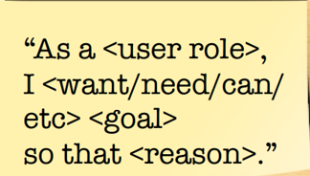
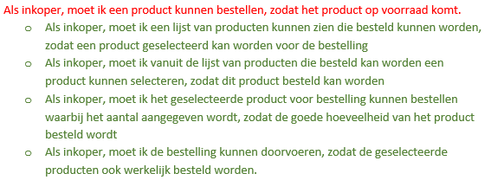
Werkproces 3: Functioneel Ontwerp
Toepassen schematechnieken
Userstories
Userstories schrijven we op de volgende manier:
Als een <gebruikersgroep>, ik <wil/kan> <bepaalde functionaliteit>, zodat <reden>
De reden is vaak handig, maar niet verplicht. Wel is het vaak handig om het toch neer te zetten.
Zorg dat je userstories specifiek maakt. Vaak is 1 eis uit te schrijven in meerdere userstories. Zelfs al heb je een userstorie, zit daar soms nog meer userstories onder. Zie het vb hieronder:

Slide 8
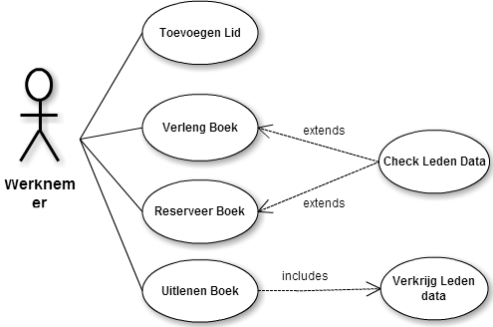
Werkproces 3: Functioneel Ontwerp
Toepassen schematechnieken
Usecase
Bij usecase heb je als eerst een overzicht nodig welke cases bij welke actor horen.
Gebruik maken van extends en includes
Extends: uitbreiding op een functionaliteit (niet verplicht)
Includes: wordt automatisch uitgevoerd (onderliggend proces)

Slide 9
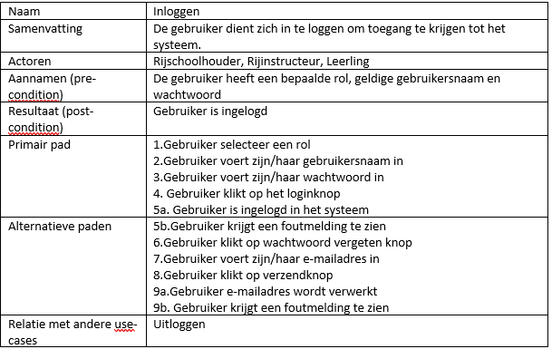
Werkproces 3: Functioneel Ontwerp
Toepassen schematechnieken
Usecase
Na het overzicht maak je voor elke case een specificatie:

Slide 10
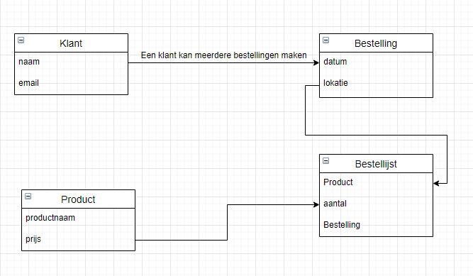
Werkproces 3: Functioneel Ontwerp
Toepassen schematechnieken
Logisch datamodel
Een logisch datamodel is eigenlijk een begin van een ERD, alleen dan vooral nadenken welke informatie stromen er zijn en welke data dan hiervoor nodig is.

Slide 11
Werkproces 3: Functioneel Ontwerp
User interface
Taak | Criterium | 0 | 1 | 2 | 3
T4 | User interface | Het is niet helder hoe het systeem eruit gaat zijn qua lay-out. Of Het is niet helder welke gegevens nodig zijn. Of Het is niet duidelijk welke schermen er komen en de relatie tussen deze schermen is niet helder. | Het is helder hoe het systeem eruit gaat zien qua lay-out. Hierbij is niet altijd adequaat gebruik gemaakt van schetsen. Het is helder welke gegevens nodig zijn, waarbij niet alle formulieren en overzichten zijn geschetst. Het is duidelijk welke schermen er komen en de relatie tussen deze schermen is in de meeste gevallen helder. Hiervoor is een navigatiestructuur opgesteld. | Het is helder hoe het systeem eruit gaat zien qua lay-out. Hierbij is adequaat gebruik gemaakt van schetsen. Het is helder welke gegevens nodig zijn, waarbij niet alle formulieren en overzichten zijn geschetst. Het is duidelijk welke schermen er komen en de relatie tussen deze schermen is in de meeste gevallen helder. Hiervoor is een navigatiestructuur opgesteld. | Het is helder hoe het systeem eruit gaat zien qua lay-out. Hierbij is adequaat gebruik gemaakt van schetsen. Het is helder welke gegevens nodig zijn, waarbij alle formulieren en overzichten zijn geschetst. Het is duidelijk welke schermen er komen en de relatie tussen de schermen is helder. Hiervoor is een sitemap of navigatiestructuur opgesteld.

Slide 12
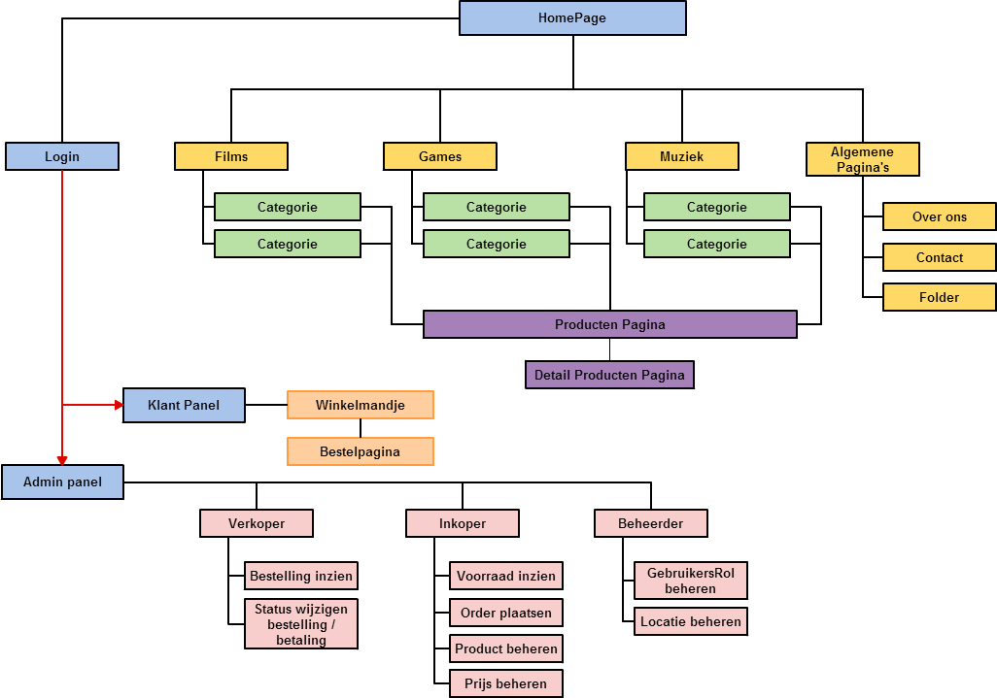
Werkproces 3: Functioneel Ontwerp
User interface
Sitemap / Navigatiestructuur
Geef aan welke pagina’s/schermen er komen en hoe ze met elkaar verbonden zijn.

Slide 13
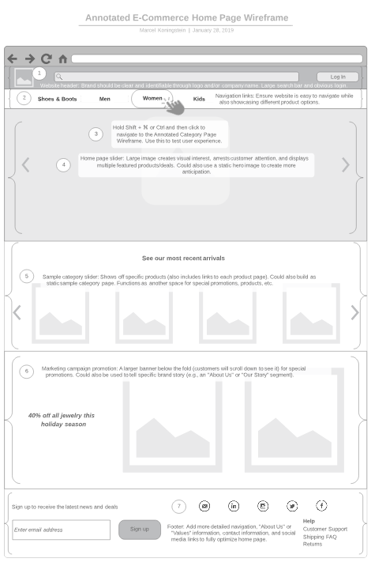
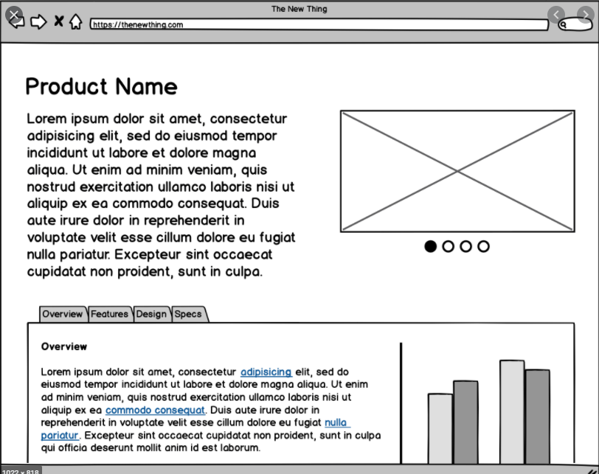
Werkproces 3: Functioneel Ontwerp
User interface
Gebruikersschermen
Laat zien met wireframes hoe de layout gaat worden van schermen. Het moet voor een designer duidelijk zijn hoe de applicatie eruit moet komen te zien. Doe dit minimaal voor de volgende onderdelen:
Basisscherm (Masterpage)
Plaats menu
Plaats content
Plaats titel
Plaats logo
Enzovoorts
Pagina met een formulier
Pagina met een resultaat ( bijvoorbeeld een overzicht / tabel )

Slide 14
Werkproces 3: Functioneel Ontwerp
User interface
Gebruikersschermen
Het moet duidelijk zijn wat waar komt. Je geeft dus goed kaders aan in een wireframe
Geef naast de wireframes ook aan welke kleuren (met kleurcodes) en fonts je gaat werken

Slide 15
Werkproces 3: Functioneel Ontwerp
Communiceren FO*
* Kritiek punt! (indien 0 punten is het gehele werkproces een 1)
Taak | Criterium | 0 | 1 | 2 | 3
T5 | Communiceren FO* | Het FO wordt niet overgedragen of niet toegelicht. Of Er wordt niet om goedkeuring gevraagd. Of Gebruikt veel vaktaal zonder dit uit te leggen. | Het FO wordt overgedragen en toegelicht. Er wordt om goedkeuring gevraagd. Gebruikt soms vaktaal en/of legt deze in de meeste gevallen niet begrijpelijk uit. | Het FO wordt overgedragen en toegelicht. Er wordt om goedkeuring gevraagd. Gebruikt weinig tot geen vaktaal en/of legt deze in de meeste gevallen begrijpelijk uit. | Het FO wordt overgedragen en toegelicht. Er wordt om goedkeuring gevraagd. Gebruikt weinig tot geen vaktaal en legt deze begrijpelijk uit.

Slide 16
Werkproces 3: Functioneel Ontwerp
Communiceren FO*
Toelichting
Geef een korte toelichting over het functioneel ontwerp wat je hebt gemaakt.
Bij het examen doe je dit schriftelijk !
Goedkeuring
Zorg dat er voor alle betrokkenen een mogelijkheid is om een handtekening te zetten.
De namen en functies van de personen moeten daar duidelijk bij staan.
Taalgebruik
In het hele functioneel ontwerp gebruik je zo min mogelijk vaktaal. Zorg dat het te lezen is door een niet ict’er!

Slide 17
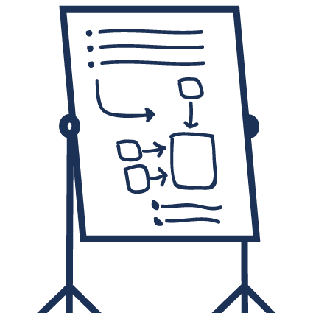
Functioneel ontwerp
Als je alle stappen hebt gevolgt heb je een net document. Let nog op het volgende:
Een examinator is ook een mens. Behandel hem met respect zoals je dit ook bij een klant zou doen.
Zorg dat je je eigen tijd bewaakt. Ga niet te lang aan 1 onderdeel werken waardoor je met de rest niet af krijgt.
Het Functioneel ontwerp moet door een niet ICT’er gelezen kunnen worden.

